Slide 1

THREAD Đa luồng
Lập trình mạng căn bản
NT106.L21.ANTT
GVHD: Trần Hồng Nghi

Slide 2
Nhóm 3
Bạch Nhật Minh
Mai Anh Khoa

Slide 3
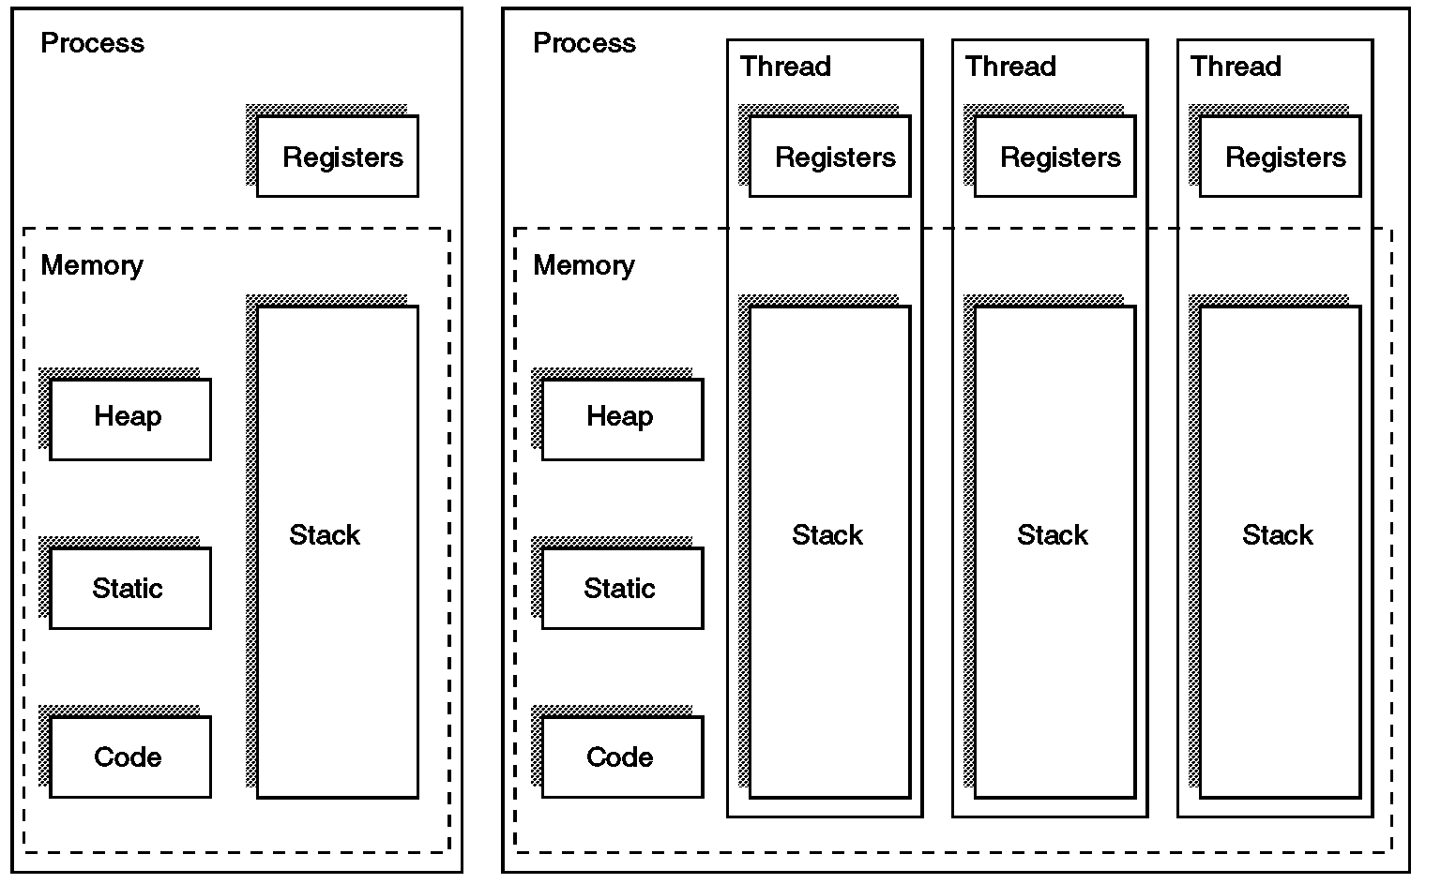
Thread là gì?
Một thread được định nghĩa như là một đường thực thi (execution path) của một chương trình. Mỗi Thread định nghĩa một dòng điều khiển duy nhất. Nếu application của bạn gồm các hoạt động phức tạp và tốn thời gian, thì nó thường là rất hữu ích khi thiết lập các execution path hoặc Thread, với mỗi Thread thực hiện một công việc cụ thể.
Các Thread là các tiến trình nhẹ. Một ví dụ phổ biến của sự sử dụng Thread là sự triển khai lập trình tương tranh (concurrent programming) bởi các hệ điều hành hiện đại. Sử dụng các Thread tiếp kiệm sự hao phí của CPU cycle và tăng hiệu quả của một application.

Slide 4
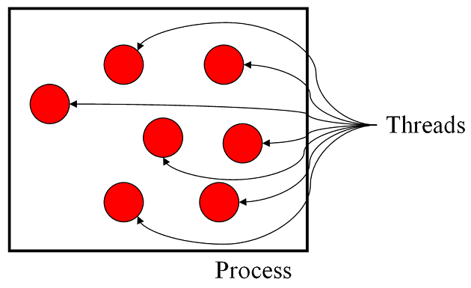
MultiThread
Scalability
Khả năng đáp ứng
Chia sẻ tài nguyên
Tiết kiệm
Khả năng mở rộng
Giúp các ứng dụng tương tác có thể hoạt động tốt hơn vì ngay cả khi một phần chương trình bị block hoặc cần một thời gian dài để hoạt động, chương trình nhìn chung vẫn có thể chạy.
Các luồng chia sẻ thông tin hoặc tài nguyên theo hệ thống được mặc định. Lợi ích của việc chia sẻ code và dữ liệu là nó giúp ứng dụng có nhiều threads hoạt động trong một vùng địa chỉ chung.
Việc cung cấp tài nguyên và dữ liệu cho quá trình tạo process rất tốn kém. Và vì threads tự động chia sẻ data cho process mà nó thuộc về, sẽ giúp tiết kiệm chi phí rất nhiều.
Multithread giúp các threads hoạt động song song trong các lõi xử lý khác nhau, không quan trọng việc có bao nhiêu thread trong hệ thống hiện tại.

Slide 5
Ưu và Nhược điểm của MultiThread
Ưu điểm
● Không chặn người dùng vì các luồng là độc lập và bạn có thể thực hiện nhiều công việc cùng một lúc.
● Mỗi luồng có thể dùng chung và chia sẻ nguồn tài nguyên trong quá trình chạy, nhưng có thể thực hiện một cách độc lập.
● Luồng là độc lập vì vậy không ảnh hưởng luồng khác nếu ngoại lệ xảy ra trong một luồng duy nhất.
Nhược điểm
● Càng nhiều luồng thì xử lý càng phức tạp.
● Xử lý vấn đề về tranh chấp bộ nhớ, đồng bộ dữ liệu khá phức tạp.
● Cần phát hiện tránh các luồng chết, luồng chạy mà không làm gì trong ứng dụng cả để tránh hao phí tài nguyên.

Slide 6
Đa luồng trong ứng dụng chat

Slide 7
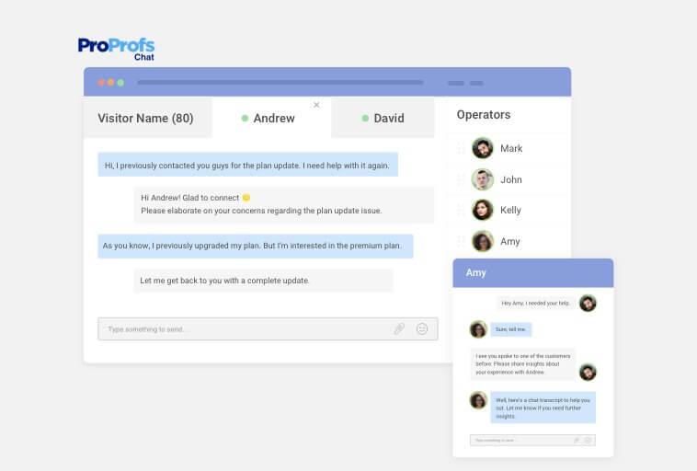
Thực hiện chat với nhiều người dung cùng lúc.
Có thể sử dụng nhiều tab (form) cùng lúc

Slide 8

Sử dụng trong chat nhóm, nhiều người có thể cùng nhận được nội dung chat cùng lúc.
Khi bạn gửi tin nhắn, file, ảnh, … tất cả những thành viên trong group chat đều sẽ nhận được tài nguyên tương tự mà không cần phải chia sẻ lần lượt cho từng thành viên.

Slide 9
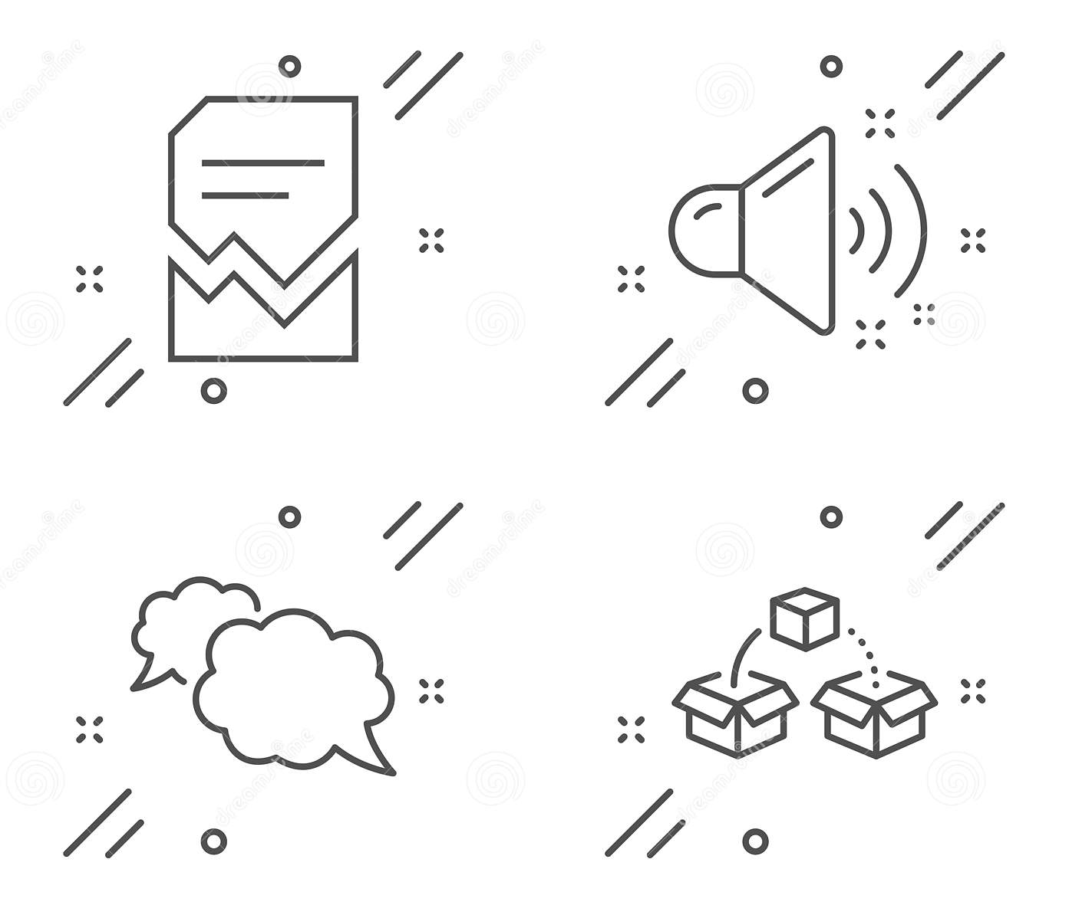
Phân luồng, để có thể gửi file và chat cùng lúc.
Khi bạn đính kèm 1 file và đang đợi để có thể tải file lên trên đoạn chat, bạn vẫn có thể gửi vs nhận tin nhắn với những người dung khác.

Slide 10
Thank you!

